Slide 1
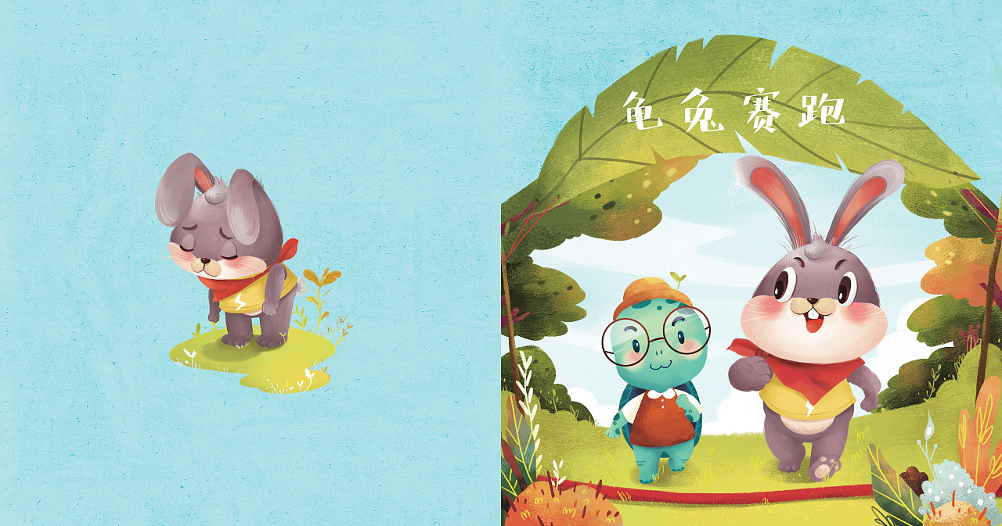
情 境 导 入
请一位同学来讲一讲《龟兔赛跑》的故事。

Slide 2
回忆你看过哪些有趣的故事，讲讲故事的主要内容？
01
小组
交流
如果让你来重新编一个龟兔赛跑的故事，你会怎么编呢？
02

Slide 3
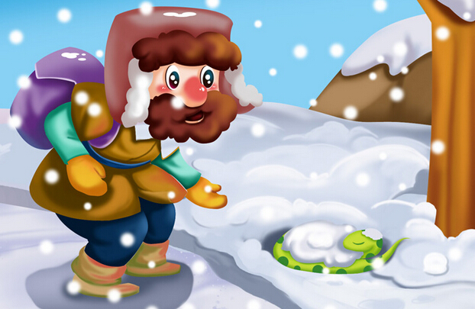
农夫与蛇

Slide 4
小红帽

Slide 5
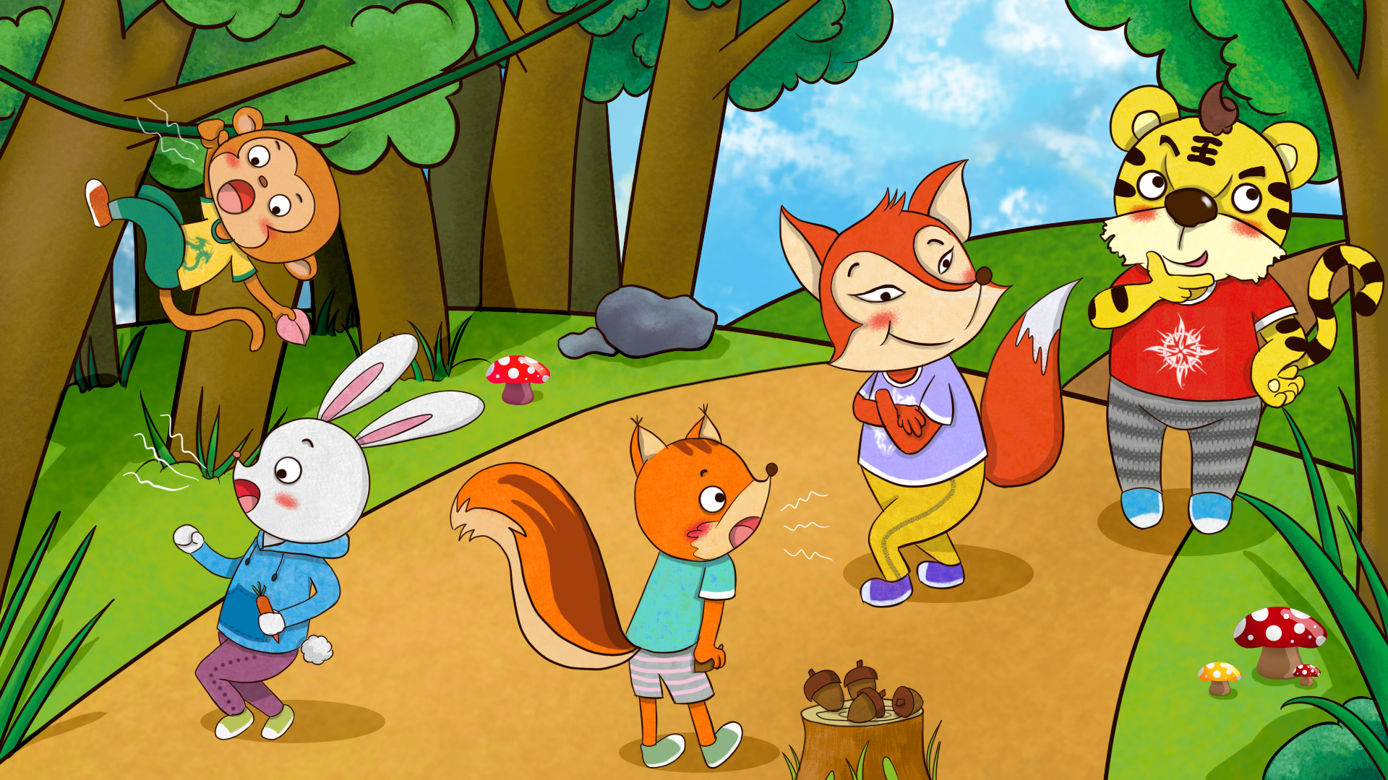
狐假虎威

Slide 6
第八单元习作
故事新编

Slide 7
习作内容
故事新编
你一定知道《龟兔赛跑》的故事吧。如果让你重新编一个龟兔赛跑的故事，你会怎么编呢？
先设想一下故事的结局：
（1）乌龟和兔子都赢了。
（2）乌龟和兔子都没能赢。
（3）兔子赢了。
（4）乌龟又赢了。
假如我们选“乌龟又赢了”这个结局，可以根据新的故事情节，如：

Slide 8
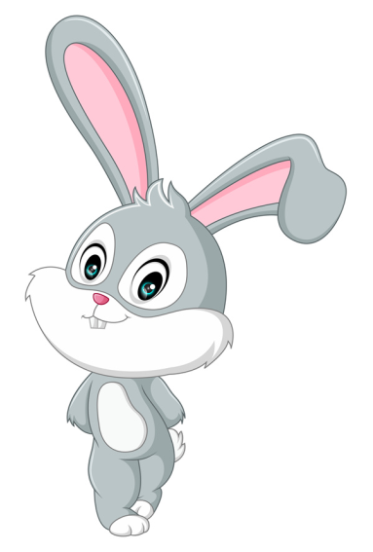
（1）河流挡道 撞上树桩 掉进陷阱（路遇不测）
（2）路反方向，这回比谁跑得慢（急中出错）
（3）路过一片萝卜地，看到水灵灵的萝卜（遇到诱惑）
（1）新增了一段下坡路，乌龟头一缩迅速滚下（赛程变化）
（2）借助滑板 利用宝葫芦（借助工具）

Slide 9
新编故事是不是特别有趣？我们也来写一写吧！可以新编《龟兔赛跑》，也可以另选一个熟悉的故事，如《狐假虎威》《坐井观天》《狐狸和乌鸦》，创编新故事。
编完后，可以配上插图，把习作贴在教室里的墙报上，大家一起分享这些有趣的故事。

Slide 10
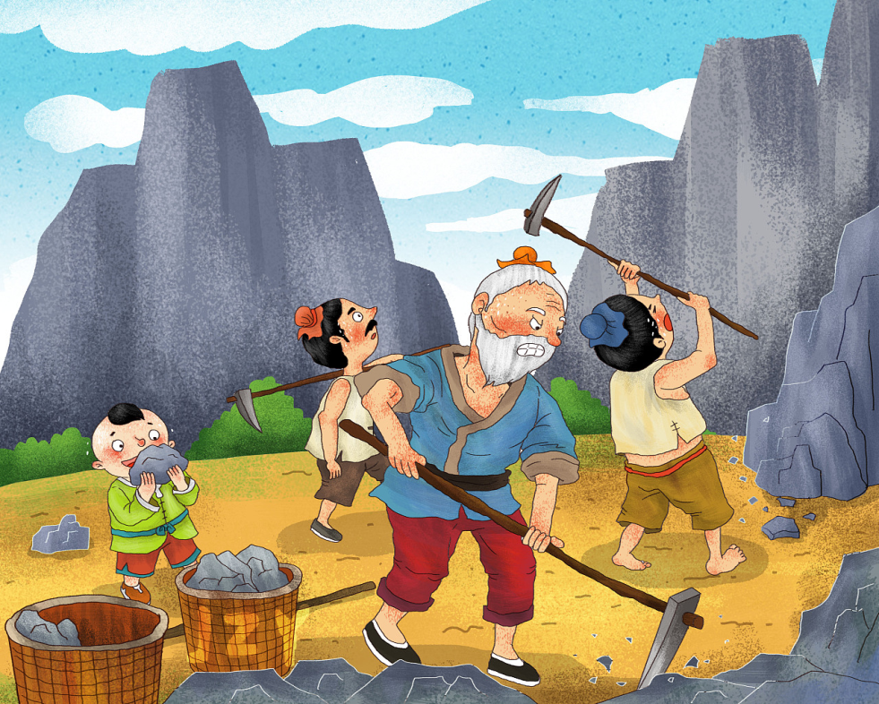
审清题意
选一个熟悉的故事，创编新故事。
限制词：“一个”
“熟悉的故事”
“创编新故事”
中心词：“有趣”
提示词：“设想结局”
“想象新的故事情节”

Slide 11
“故事新编”是什么？
所谓“故事新编”，即在作文中，根据成语故事、民间故事或名人名作中的人物，重新演绎故事，使其成为一种崭新的故事的写法。

Slide 12
写作重点
要熟悉故事，即了解原故事的
人物、背景和寓意。
01
02
想象合理，构思新的故事情节。
03
表达一个主题。

Slide 13
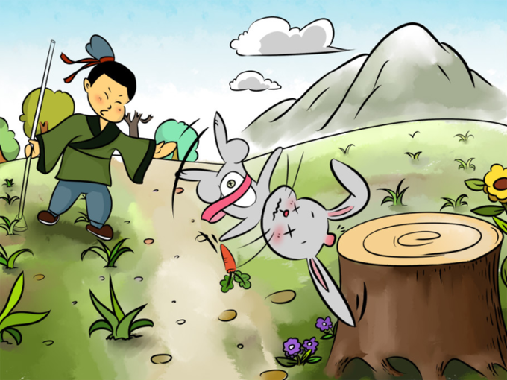
01
要熟悉故事，即了解原故事的人物、背景和寓意。
人物：农民、兔子
背景：战国时期宋国有一个农民，看见一只兔子撞在树桩上死了，于是他便放下锄头每天在树桩旁等待，希望再得到撞死的兔子。
寓意：批判那些不知变通，死守教条的思想方法。
只有这样，新编出来的故事才能与原故事中人物的言行、性格以及语言风格相吻合。

Slide 14
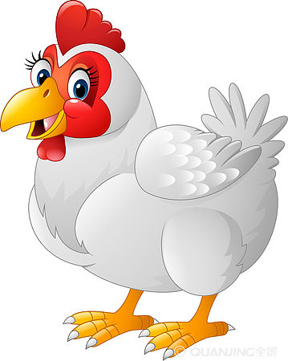
02
想象合理，构思新的故事情节。
注意不能简单地复述原故事，可以结合我们现代生活的细节和科技产品，在情节、寓意上令人耳目一新。

Slide 15
黄鼠狼还没弄明白怎么回事，只听到一个声音从屋里传来：“再狡猾的黄鼠狼也斗不过高科技呀！你再也别想伤害我和我的宝宝们了。我们现在住的可是高科技的智能小屋，小屋装有气味分析仪，你们黄鼠狼一出现在我家附近，气味分析仪就会发出警报。我早就安排了一个机器人在门口迎接你了。”
原来，鸡妈妈早就有了防备。刚才说“新年好”的根本就不是鸡妈妈，而是一个长得和鸡妈妈一模一样的机器人。

Slide 16
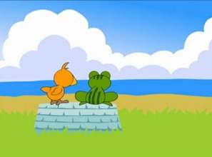
03
表达一个主题。
（1）可以是反映出某种社会现象；
（2）可以是告诉人们一个道理；
（3）可以是赞扬人物身上的某种品质。
只有这样，写出来的作文才有意义。

Slide 17
写法指导
倒推法想象故事情节
本次习作要求新编故事，我们可以运用倒推法来想象故事的情节，即先设想新编故事的结局，然后推想哪些原因可以导致这一结局，根据这些去构思新编的故事中发生的事，事情的经过是怎样的，在事情经过中想象主人公的行为表现。

Slide 18
《〈龟兔赛跑〉新编》中，我们可以先设想故事结局是：兔子与乌龟赛跑，兔子输了→兔子输了的原因是：乌龟在比赛过程中使用了高科技的飞火轮→发生的事：森林举办运动会→事情经过：兔子和乌龟再次参加跑步比赛，兔子全力以赴发挥个人优势，乌龟使用飞火轮，轻松赢得比赛→事情经过中主人公的表现：兔子比赛前的准备与心理，比赛过程中乌龟使用飞火轮的动作与效果，兔子输了比赛后的心理。
简析：这里就成功地运用倒推法想象了一个有趣的故事情节。

Slide 19
写作思路
开 头
（1）可以点明故事的主人公，简要
交代时间、地点及故事的起因；
（2）可以交代故事的背景，引出下文；
（3）可以先交代新编故事的结局，再
去写故事的起因、经过。

Slide 20
自从上次比赛输给乌龟后，兔子就不服气，一心想要和乌龟再进行一次比赛。

Slide 21
中 间
主要根据设想好的结局去想象、构思新的故事情节，把故事的经过写清楚，并通过语言、动作、心理等描写来刻画主人公，使故事情节更加生动、有趣。

Slide 22
小作者在《〈龟兔赛跑〉新编》中是这样安排故事情节的：兔子在比赛途中跑得很快，他吸取了上次的教训，没有休息，但他没有认真了解比赛的路线。在离终点还有200米的时候，一条小河拦住了兔子的去路，兔子急得直跳脚，可再重新找其他路线已经来不及了。不久，乌龟追上来了，他轻松地游到了河对岸，继续向前爬行着。兔子看着离终点越来越近的乌龟，无可奈何地叹了一口气。

Slide 23
结 尾
（1）可以点明故事的主题；
（2）可以揭示故事的寓意。

Slide 24
通过这次比赛，兔子认识到了科技的重要性，并且决定以后要好好学习知识，多发明一些对人们有用的东西。

Slide 25
范文点评
《坐井观天》新编
从前,有只青蛙住在一口井里,无论朋友怎样劝说,它都不肯离开自己的那一方小天地。
一天,一只小鸟从这里飞过,落到井沿上,对青蛙说:“喂,兄弟,你每天待在这儿,不觉得无聊吗?你只能看到头上这一小块天空,却不知外面的世界大着呢!如果你出来看看,就会觉得自己太渺小了!”
“不,我比你知道的更多,比你的视野更广阔。”
①开头交代故事背景。
②一句“我比你知道的更多，比你的视野更广阔”让故事出现了转折。

Slide 26
“你天天待在这儿,怎么能比我的视野更广阔呢?”小鸟很不屑。
青蛙自豪地说:“我这儿已经通了互联网。”
“互联网是什么东西?是常见的蜘蛛网、渔网，还是风雨交加织成的网?”
“不,都不是。互联网就像一张无形的蜘蛛网，它遍布着整个世界,我可以通过它知道世界各地发生的事情,不像你们要飞到哪里才能知道哪里的情况……”
小鸟听得入迷,忽然,它想到了一个问题,于是问青蛙:“你每天一个人在这里不觉得寂寞吗？
③把青蛙从网上了解信息和小鸟实地获得信息进行对比，突出网上获取信息的快捷和全面。

Slide 27
“你这就孤陋寡闻了吧!我可以通过互联网来和天南海北的朋友们聊天、视频,他们就像在我身边一样，所以我一点儿也不觉得寂寞。”
这时,快递员鸽子来了:“这是您网购的食物。”“谢谢你!”青蛙说。
小鸟更加疑惑了:“食物怎么也可以订呢?”
“我在网上不但可以购买生活用品、食物,而且它们还物美价廉。”
小鸟陷入了沉思,原来,现在的科技这么发达,即使足不出户也可以知道天下事。
④“快递员”
“网购”真新鲜。

Slide 28
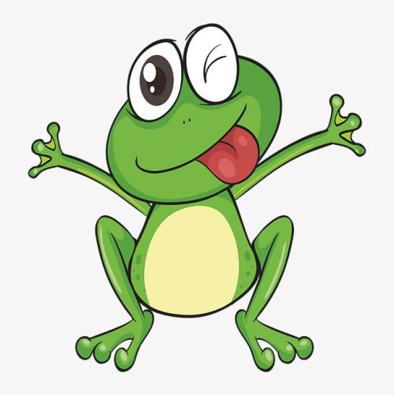
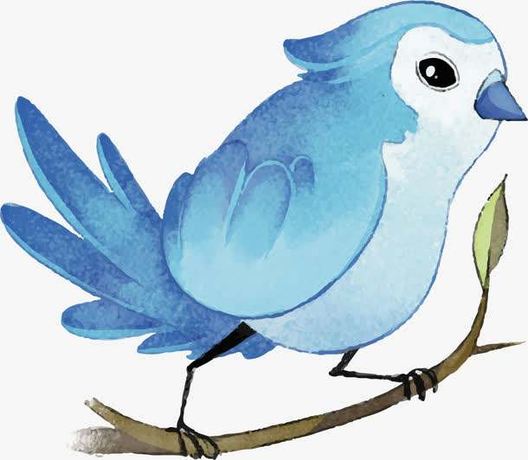
几天后,小鸟也在自己的小窝旁装了互联网。小鸟也开始使用互联网了，他经常用网络看新闻、看视频。现在，小鸟变成了“秀才不出门,便知天下事”的万事通了。
⑤结尾引用俗语，让文章更有知识含量了。

Slide 29
《坐井观天》新编
开头：青蛙住在一口井里，不肯离开。
（交代背景式）
篇章结构
①小鸟认为青蛙视野太狭窄。
②青蛙向小鸟介绍互联网。
③快递员鸽子送货上门。
④ 小鸟陷入沉思。
青蛙和
中间：小鸟的
辩论过程
结尾：小鸟装了互联网，成了万事通。
（自然收束式）

Slide 30
构思行文
想一想：
1.你选择的故事是哪一个？
2.你新编的故事的结局是什么？
3.你想象的故事情节是什么样的？
4.你新编的故事表达了一个怎样的主题？

Slide 31
精选素材
01
《〈龟兔赛跑〉新编》
开头先交代故事的起因；中间记叙龟兔再次赛跑的经过，兔子为了赢得比赛跳下水想游到对岸，却差点淹死，乌龟在河里救了兔子；结尾写乌龟和兔子都赢了的原因。
02
《〈愚公移山〉新编》
开头写智叟从未来学校毕业，乘坐宇宙飞船回到家乡；中间记叙智叟运用科技产品帮助愚公移山；结尾写愚公决定把孙儿们都送入未来学校，学习科学文化知识。

Slide 32
列提纲
《乌鸦喝水》新编
开头（略写）：交代故事发生的背景，乌鸦出去旅游时口渴了，到处找水喝。（交代背景式）
篇章结构
①乌鸦看到路边有一个瓶子，里
面有一些水。（略写）
② 乌鸦想用扔石子的老办法喝水，
却一颗石子也没找到。（略写）
③乌鸦停下来思考，看到一片竹林，
想到用竹管喝水的办法，终于喝到
了水。（详写）
具体描写
中间：乌鸦喝水
的过程
结尾（略写）：乌鸦明白了做任何事都要多动脑筋，
注重创新的道理。（感悟式）

Slide 33
好 词
善良 狡猾 懒惰 贪婪 胆怯 害羞 聪明
勤劳 坚毅 傲慢 惊慌 激动 兴奋 犹豫
花言巧语 装模作样 小心翼翼 悠闲自在 胆小如鼠
骄傲自满 目中无人 心灵手巧 心花怒放 语无伦次
伶牙俐齿 大步流星 指手画脚 张牙舞爪 夸夸其谈

Slide 34
好 句
1.乌鸦的喉咙像着了火，渴极了，它已经没有一丝力气，奄奄一息地躺在瓶子边。
2.到了下坡段，乌龟脸上拂过一丝笑意，他先把前腿一缩，后腿一蹬，然后头一低，就直往下滚。
3.丑小鸭来到河边，捡起天鹅落下的羽毛，并将这些羽毛小心翼翼地插在自己身上，再用胶水粘住。

Slide 35
4.兔子穿着紧身运动衣，新潮运动鞋，显得干净利落。他伸伸腿，弯弯腰，心想：我这次只要不睡觉、不骄傲，就一定能赢得比赛。
5.爱美的孔雀把自己打扮得更加美丽了，她身披一件五颜六色的锦衣，头戴一朵艳丽的玫瑰花，得意扬扬地在大家面前炫耀着，似乎那美丽的桂冠已经戴在她头上了。

Slide 36
好开头
（先声夺人式）“我赢啦！我赢啦！”兔子赢了比赛，一边欢呼着，一边连蹦带跳地向远处跑去。（选自《〈龟兔赛跑〉新编》）
（开门见山式）自从青蛙对小鸟说天只有井口那么大后，他被大家取笑了很长一段时间。青蛙想：我一定要开阔自己的眼界，让大家对我刮目相看。于是，他想来想去，想到了一个好办法——在井内通上互联网。（选自《〈坐井观天〉新编》）

Slide 37
好结尾
（自然收束式）就这样，老虎再次恢复了自己百兽之王的地位。（选自《〈狐假虎威〉新编》）
（升华主题式）把自己藏在壳里固然安全，但失去的会更多。只有勇敢地脱掉外壳，才能获得自由，获得快乐。（选自《〈胆小的乌龟〉新编》）

Slide 38
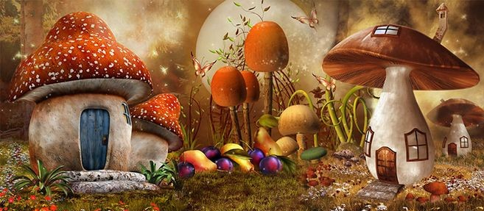
感谢观看

